Slide 1

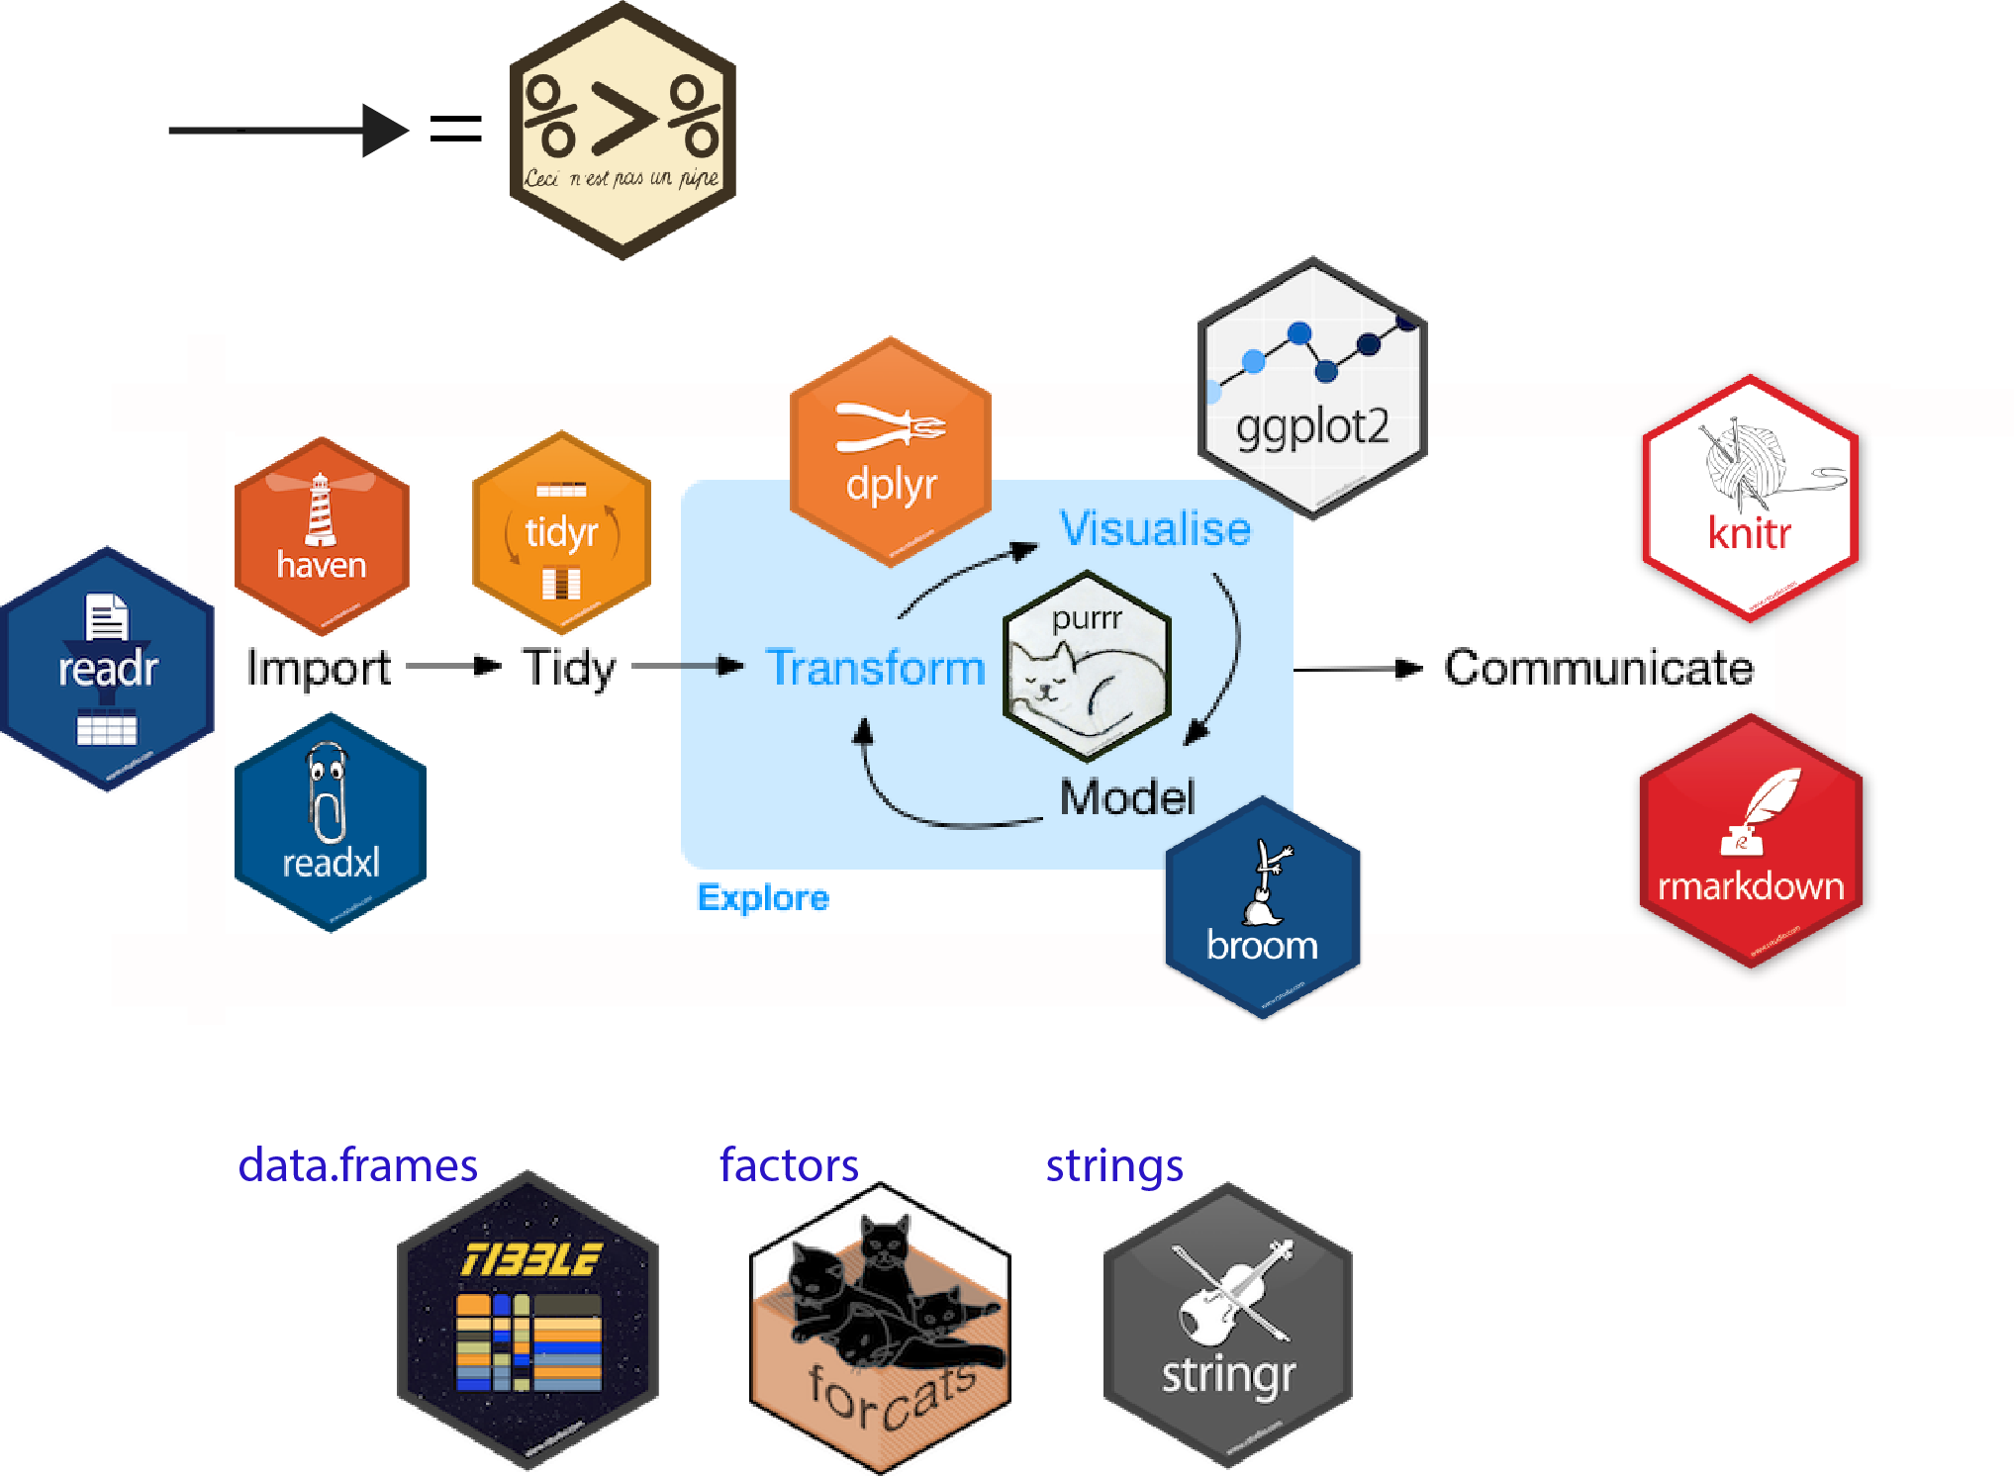
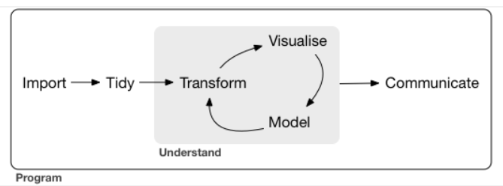
Tidyverse
Primero argumento : dataframe
¿Qué haré con el dataframe?
Nuevo dataframe
https://r4ds.had.co.nz/index.html

Slide 2
Tidyverse
Datatype:
int, dbl, chr, dttm (data time), fctr, date (time).
Key dplyr functions:
filter(), select(), mutate() – crea nueva variable, group_by() – agrupación por factores y summarise () – sintetiza un resumen de los datos.
Otras funciones auxiliares
() : imprimir el cálculo
near(): aproximación a un valor
is.na() : nulos (NA)
digits(x, n)
X %in% Y -> selecciona cada fila donde x es uno de los valores de y

Slide 3
Funciones tidyverse y operadores
filter() -> between()
rename()
arrange() -> desc() usar primero !is.na()
operadores
select() -> start_with(“_”)
ends_with(“_”)
contains(“_”)
matches(“_”)
num_range(“_”, 1:4) -> matches -1, <2, -3, -4
any_of(“_”)
any_all(“_”)
everything(“_”) – seleccionar pero mantiene los demás
>, >=, <, <=, !=, ==, &, |, !
! (X&Y) <-> !X | !Y
! (X|Y) <-> !X & ! Y

Slide 4
Funciones tidyverse y operadores
Mutate agrega una variable en la parte final.
mutate() -> transmutate() – mantiene variables creadas
Operadores aritméticos: +, -, *, /, ^, +, funciones agregadas -> sum(), mean(), sd()
Aritméticos modulares: %/% (división entera = cociente)
%% (remanente), donde: X ==Y * (X%%Y) + (X%%Y)
Offset: lead(), lag()
Logs: log(), log2(), log10()
Cummulative: cumsum(), cumprod(), cummin(), cummax(), cummean() en caso se desee implementar más usar RCPP paquete
Ranking: min_rank() , percent_rank(), cume-dist(), ntile()
mutate (v = replace(v, is.na(v), 0)
mutate(v = replace(v, v1==“a” | v2 ==“b”, “c”))
summarise() + group_by() = herramienta más común para análisis

Slide 5
Funciones tidyverse y operadores
The pipe:
Ejemplo: 1. Agrupar por algún factor.
2. Summarise para calcular algún valor matemático.
3. Filtrar y ordenar.
Usamos pipe %>% <- obedece el rol usual de los valores perdidos.
X %>% f(y) gira en f(x,y) y X %>% f(y) %>% g(z) -> g(f(x,y), z)
NA: na.rm = TRUE, filter(!is.na(value_1), !is.na(value_2))
counts: n()
sum(!is.na(x))
sum( is.na(x))
Funciones útiles: count(), ungroup(), mean(), median(), sd(), IQR(), mad(), min(), max(), quantile(),
first(), nth(), last(), min_rank(), range(), n_distinct()

Slide 6
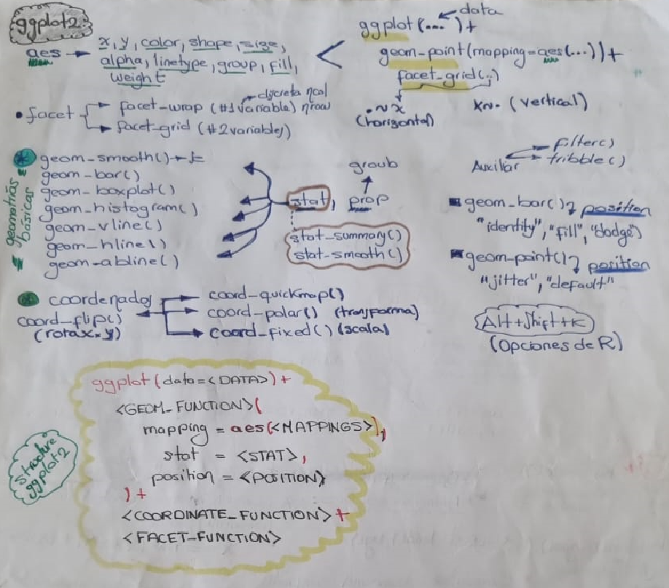

https://ggplot2.tidyverse.org

